Slide 1
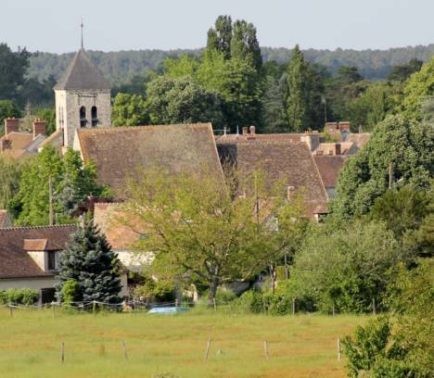
Atlas de la biodiversité communale du Vaudoué
Projet mené par :
l’ANVL
Association des Naturalistes de la Vallée du Loing
et du massif de Fontainebleau

Slide 2
Contexte
6ème grande extinction de masse.
Baisse de 75 % des populations d’insectes en 30 ans (Allemagne, 2017)
Baisse de 33 % des populations d’oiseaux nicheurs en 15 ans (France, sources STOC, 2018)
+ 50 % des zones humides détruites
Dérèglement climatique

Slide 3
Contexte
Espèces menacées en Île-de-France (1)
26 % de la flore
25 % des oiseaux nicheurs
22 % des libellules
24 % des papillons de jour
(1) Sources : listes rouges régionales, ne prennent pas en compte les espèces déjà disparues

Slide 4
Contexte
PATRIMONIALITE
RE | Disparue au niveau régional
CR | En danger critique d'extinction
EN | En danger | Espèces menacées
VU | Vulnérable
NT | Quasi-menacée
LC | Préoccupation mineure
DD | Données insuffisantes
NA | Non applicable
NE | Non évaluée
Ex : Listes rouges régionales ou nationales
Ex : Annexe 2 DHFF

Slide 5
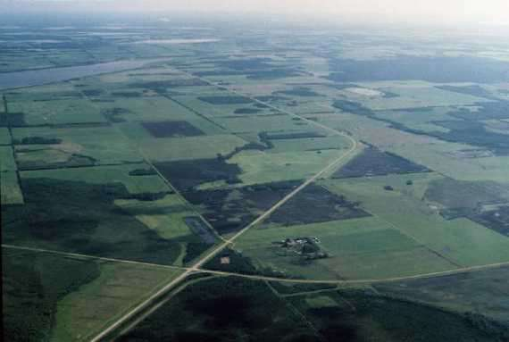
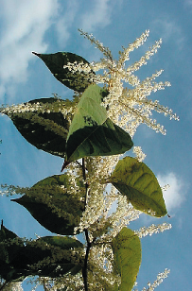
Contexte
CAUSES
Principalement les activités humaines
Destruction/fragmentation des habitats (urbanisation, voies de transports).
Surexploitation ou entretien trop intensif (surpêche, gestion actuelle des espaces verts).
Pollutions et dérèglement climatique.
Introduction d’espèces exotiques envahissantes (Jussie, Tortue de Floride, Renouée du Japon, etc.) et abandon des espèces locales.

Slide 6
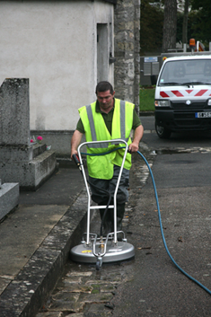
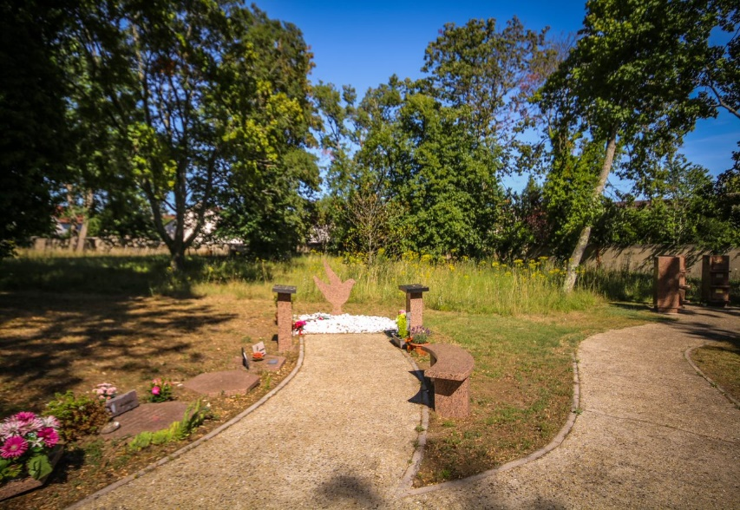
Contexte
La commune agit et protège :
Tonte différée (gestion différenciée)
Entretien zéro phyto des voiries et espaces verts : arrêt de l’usage de produits phytosanitaires
Enherbement du cimetière
Extinction des luminaires publics : trame noire

Slide 7
Contexte
Actions de sensibilisation :
Programme de sensibilisation sur l’année par les associations communales (Association des Parents d'Elèves (APE) et l'AdV (Association l'Avenir du Vaudoué):
Sorties de terrain et observations naturalistes
Ateliers de construction d’hôtels à insectes
Exposition de fin d’année
Portage du projet de forêt pédagogique de l'école du Vaudoué (sera poursuivi lors de l’ABC)
Atlas photographique de la faune du Vaudoué (M. HINAULT)

Slide 8
Contexte géographique
Contexte écologique

Slide 9
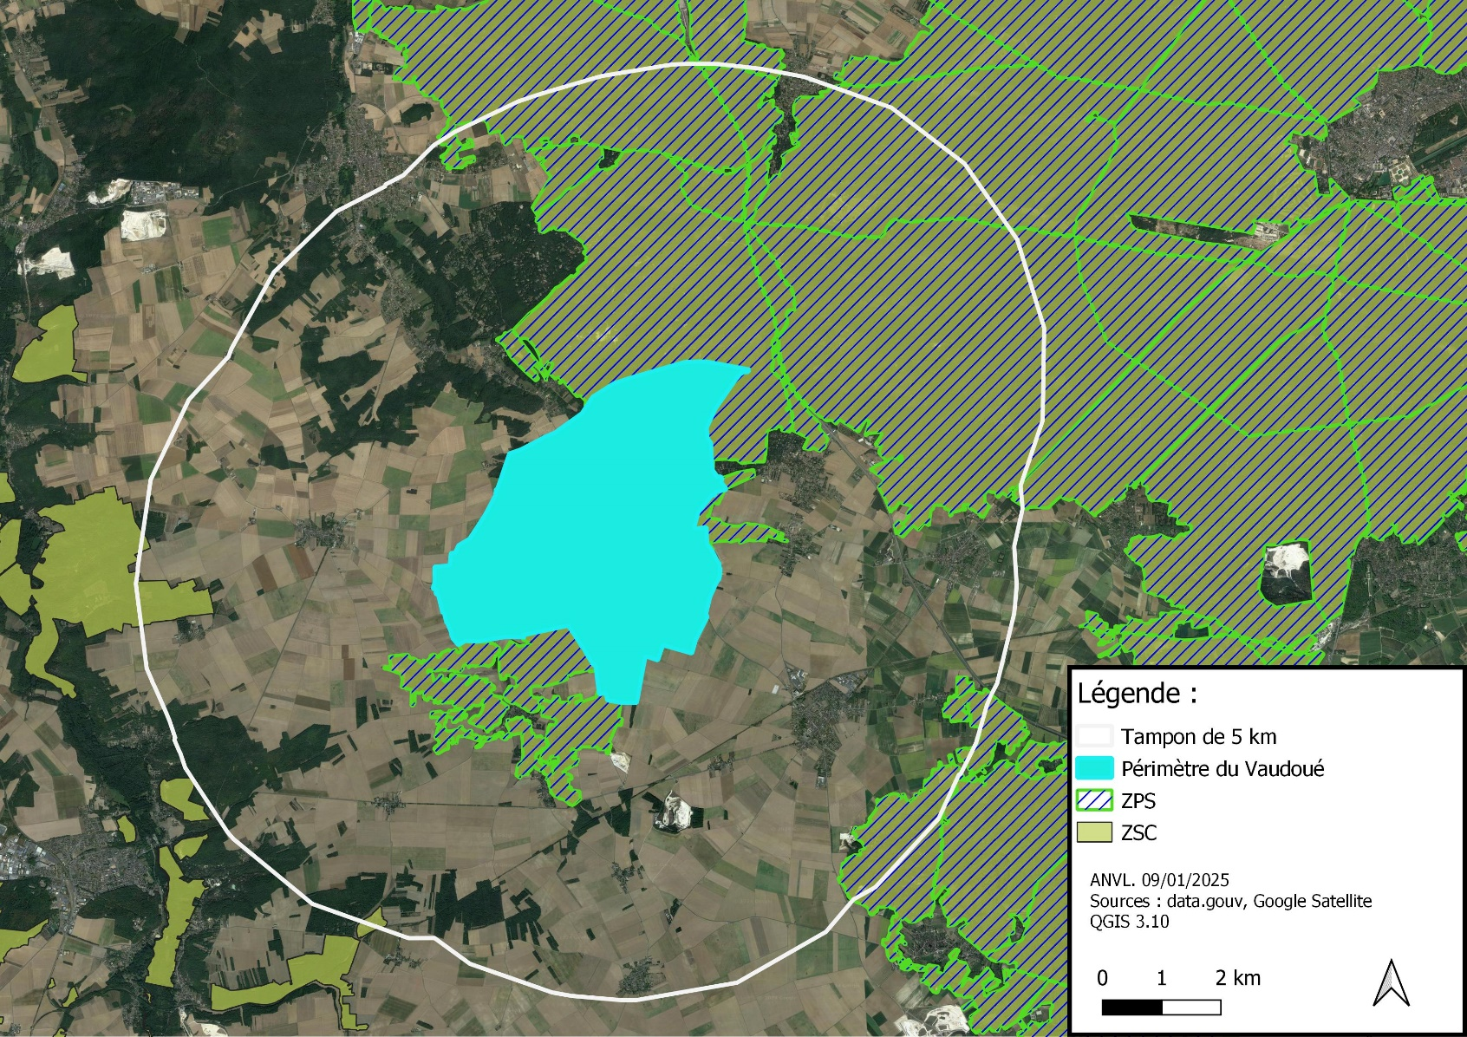
Contexte écologique

Slide 10
Contexte
La commune lance un ABC !

Slide 11
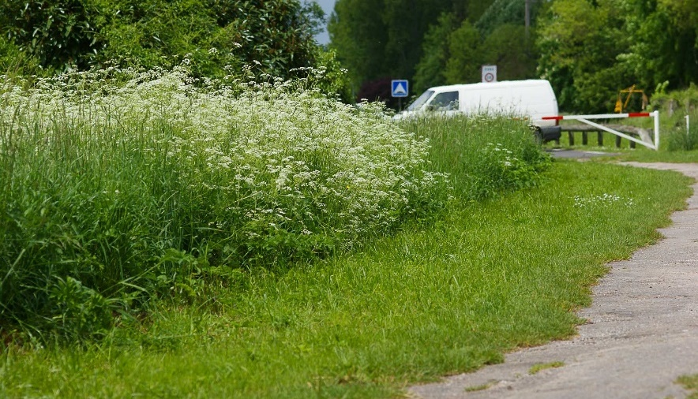
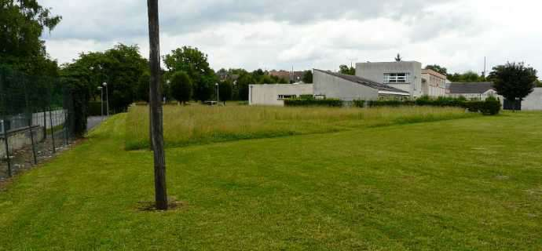
Objectifs
Améliorer la connaissance de la biodiversité communale
Déterminer et localiser les enjeux écologiques par secteurs
Espèces
Habitats
Trame verte et bleue
Permettre d’élaborer des stratégies de restauration, préservation, favorisation de la biodiversité en fonction des enjeux

Slide 12
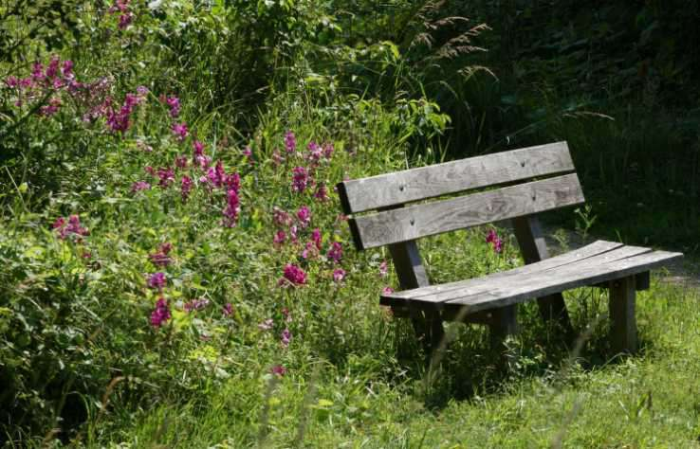
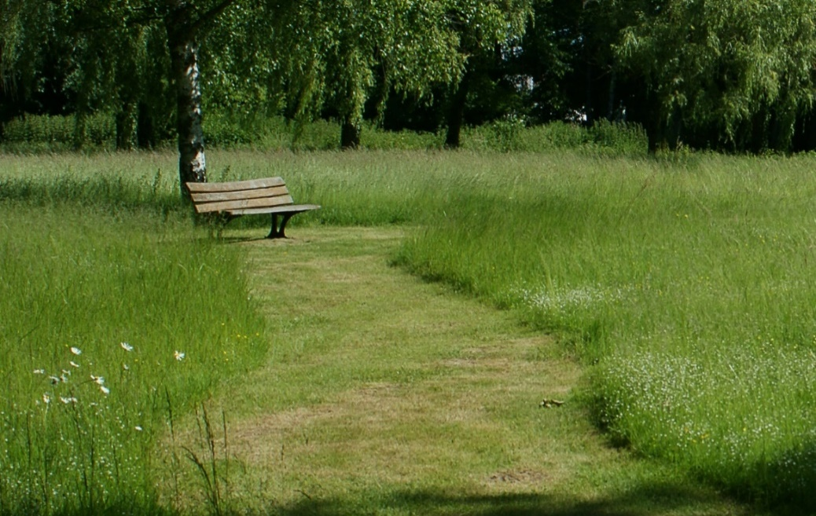
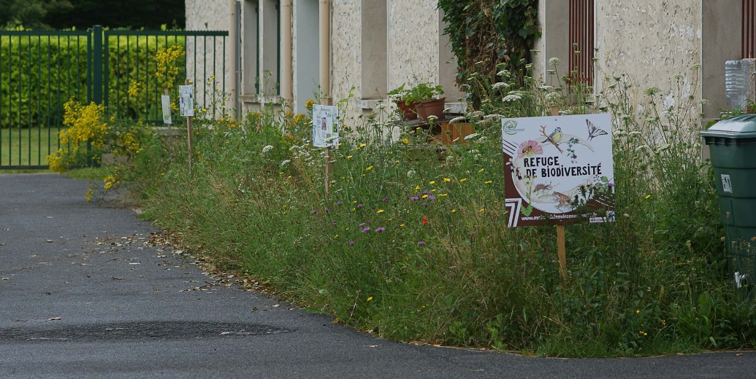
Objectifs
Porter un regard nouveau sur la flore et attendre d’autres résultats esthétiques et paysagers.
Esthétique et biodiversité : notions différentes mais compatibles.

Slide 13
Synthèse 2014-2024
Sources habituellement utilisées pour la synthèse de données :
INPN - Inventaire National du Patrimoine Naturel (MNHN)
CBNBP - Base de données Lobelia (MNHN)
ARB - Base de données régionale Géonature
Autres sources possibles :
données bulletins ANVL

Slide 14
Synthèse 2014-2024
Groupe | Nombre d'espèces avant ABC
Plantes | 368
Mousses | 11
Amphibiens | 5
Reptiles | 5
Oiseaux | 63
Oiseaux nicheurs | ?
Mammifères | 7
Tous les insectes | 66
Papillons de jour (Rhopalocères) | 22
Libellules (Odonates) | 15
Cirquets, sauterelles et grillons (Orthoptères) | 6
Autres insectes | 23
Autres animaux | 0
Champignons | 5

Slide 15
Synthèse 2014-2024

Slide 16
Synthèse 2014-2024
PLANTES : 368 espèces (+ 11 mousses)
Près de 23 % de la diversité régionale pour les plantes vasculaires
Groupe à diversité forte :
référence IdF ≈ 1600 plantes vasculaires et 554 mousses (source catalogue CBNBP)
(Données bulletin ANVL)

Slide 17
Synthèse 2011-2021
PLANTES : 368 plantes vasculaires
30 à intérêt patrimonial important (8 revues ces 5 dernières années)
Nom vernaculaire | Rareté IDF | Liste Rouge IDF | Protection IDF | Enjeu écologique
Asplenium de Billot | ? | EN | PR | Fort
Orchis bouffon | AR | VU |  | Assez fort
Gaillet de Paris | AC | VU |  | Assez fort
Porcelle maculée | RR | VU | PR | Assez fort
Orchis singe | AR | VU |  | Assez fort
Potentille des montagnes | RR | VU | PR | Assez fort
Renoncule des marais | AR | VU |  | Assez fort
Héliotrope d'Europe | AR | NT |  | Moyen

Slide 18
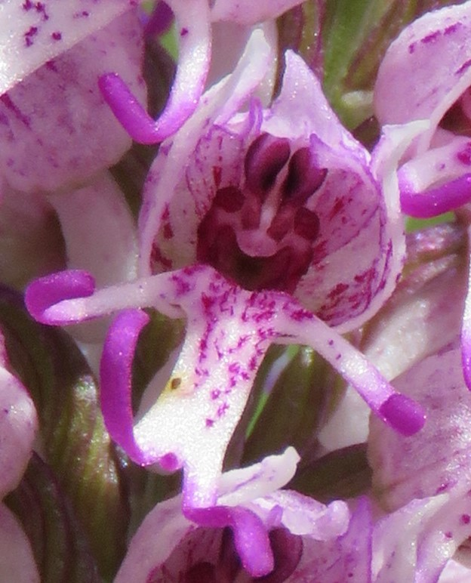
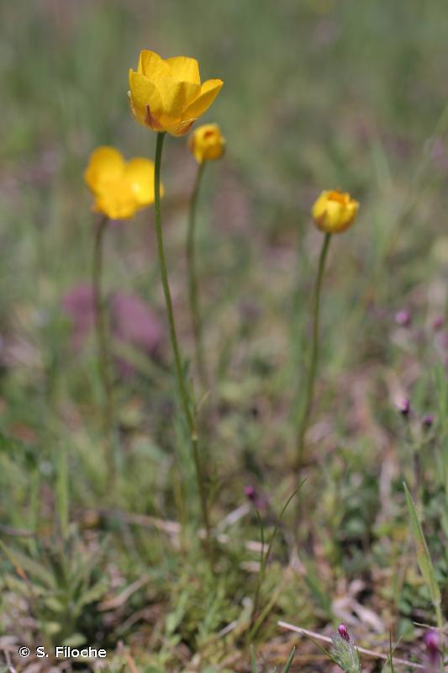
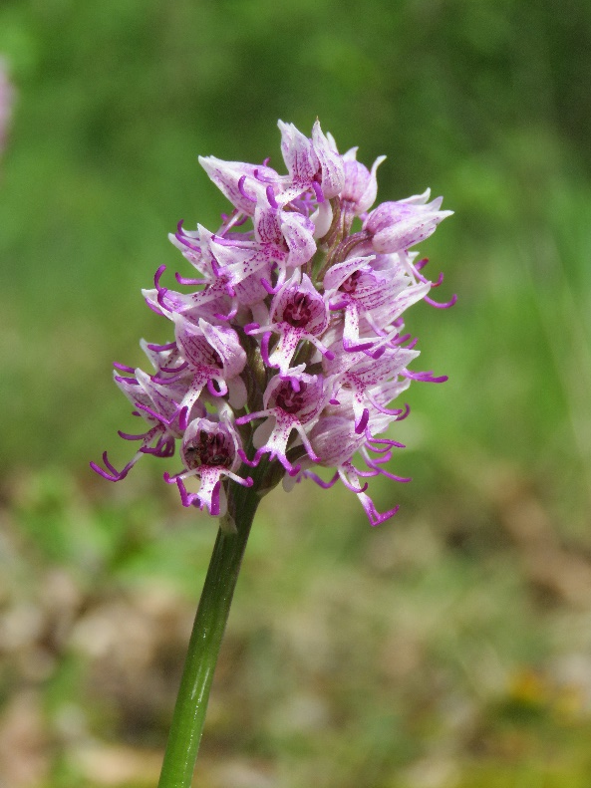
Synthèse 2011-2021
Plantes patrimoniales
A. KITA
Assez fort
Renoncule des marais, Orchis singe
A. KITA

Slide 19
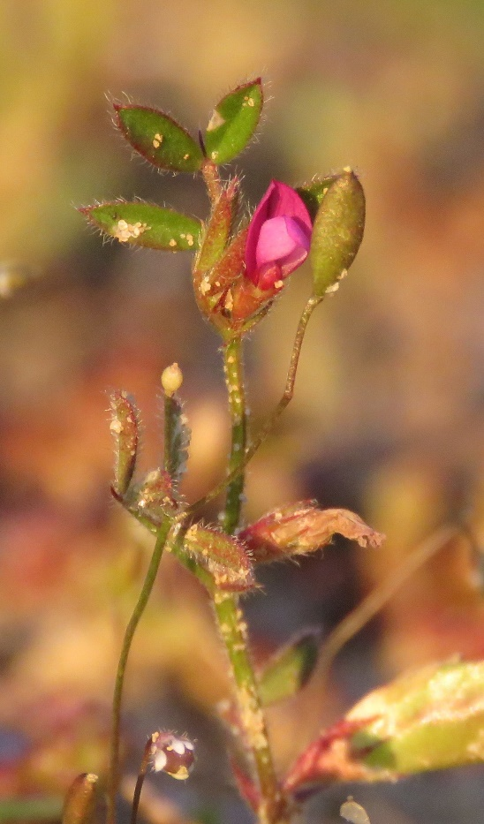
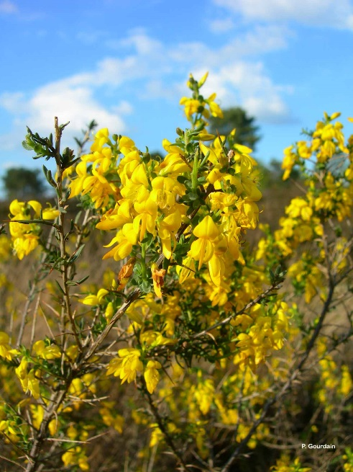
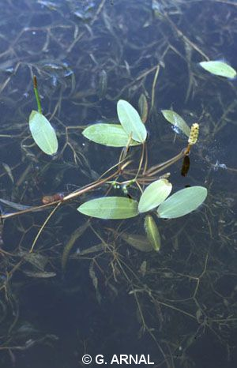
Synthèse 2014-2024
Plantes patrimoniales
8 revues récemment sur 30 : >22 espèces à rechercher durant l’ABC !
P. GOURDAIN
CR
EN
A. KITA
VU
Vesce printanière, Potamot graminé, Genêt d’Angleterre

Slide 20
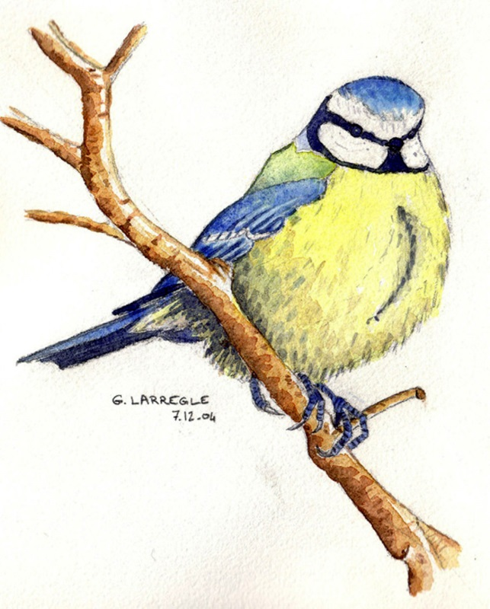
Synthèse 2014-2024
OISEAUX : 63 espèces
Distinction nicheurs /oiseaux de passage
Souvent impossible sur données passées
Groupe à diversité moyenne mais assez visible
(environ 178 espèces nicheuses en IdF)

Slide 21
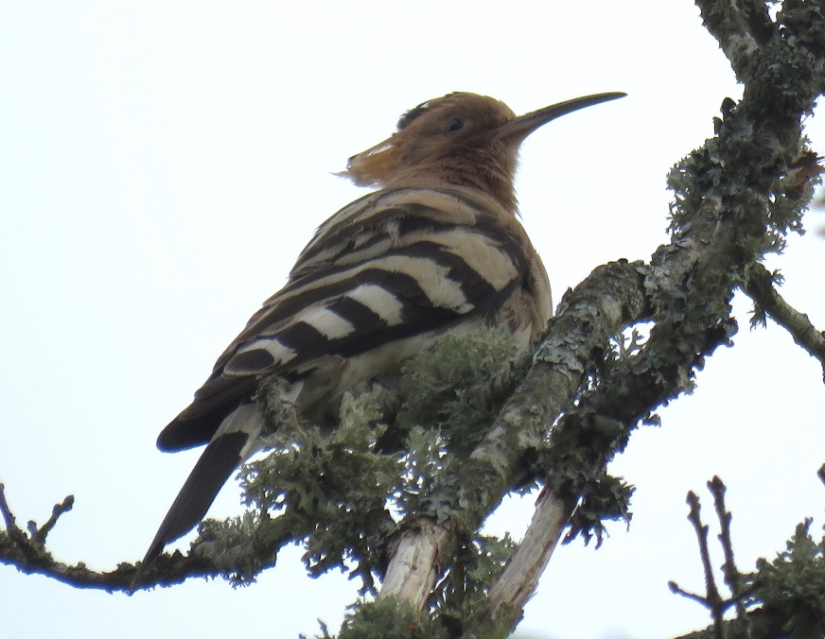
Synthèse 2014-2024
OISEAUX : 63 espèces
Quelques espèces patrimoniales potentiellement nicheuses sur la commune -> une seule nicheuse probable avec un enjeu écologique important : la Huppe fasciée (Upupa epops)
+ une espèce toujours nicheuse ?
Qui est-ce ?
EN
A. KITA

Slide 22
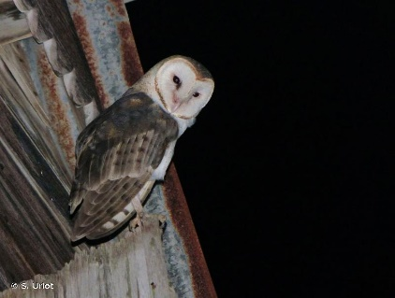
Synthèse 2014-2024
OISEAUX : 63 espèces
Quelques espèces patrimoniales potentiellement nicheuses sur la commune -> une seule nicheuse probable avec un enjeu écologique important : la Huppe fasciée (Upupa epops)
+ une espèce toujours nicheuse ?
Qui est-ce ?
EN
A. KITA
VU

Slide 23
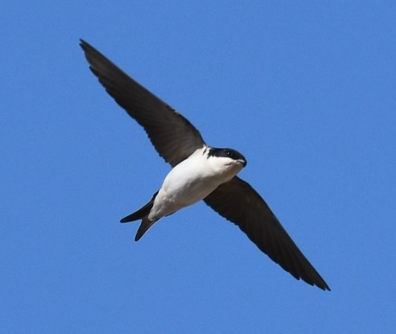
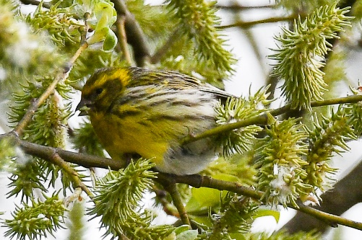
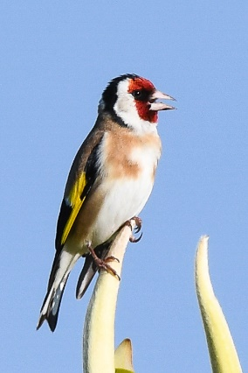
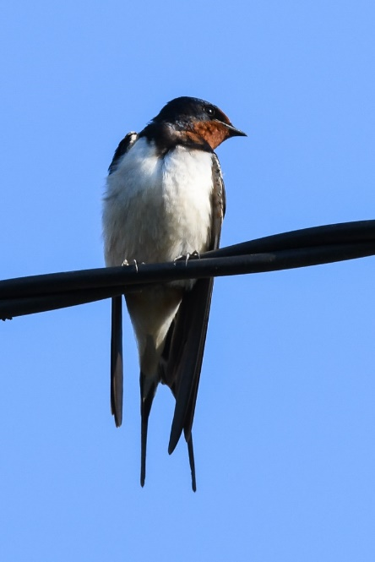
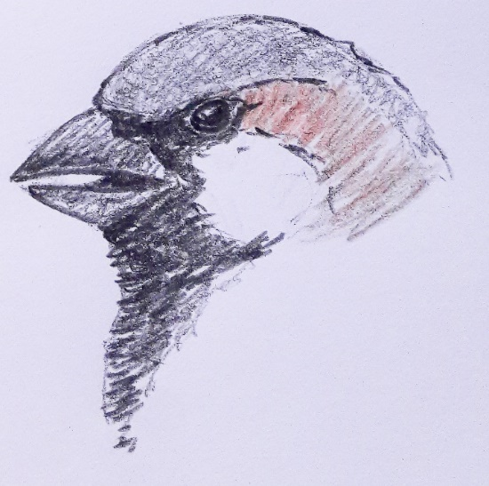
Synthèse 2014-2024
OISEAUX : 63 espèces
Espèces patrimoniales potentiellement nicheuses sur la commune
NT
EN
© ANVL
© ANVL
© ANVL
NT
G. LARREGLE
VU
VU
© ANVL

Slide 24
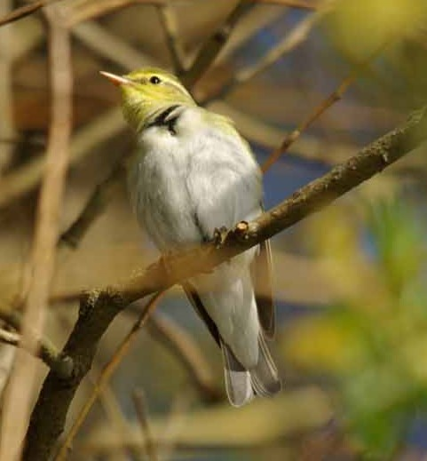
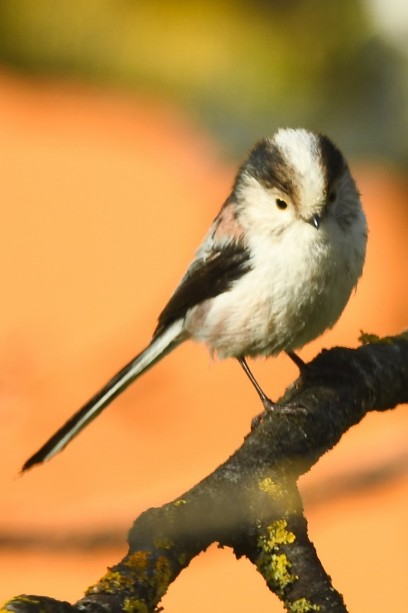
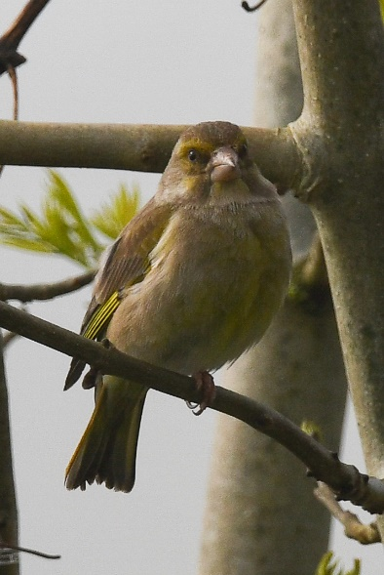
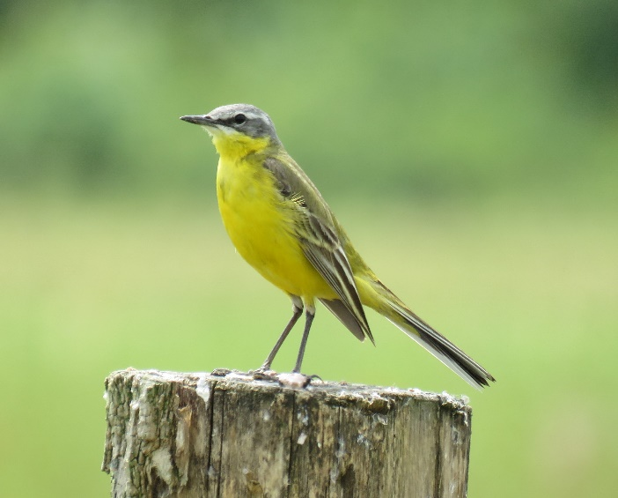
Synthèse 2014-2024
OISEAUX : 63 espèces
Espèces patrimoniales potentiellement nicheuses sur la commune
NT
VU
NT
VU
A. KITA

Slide 25
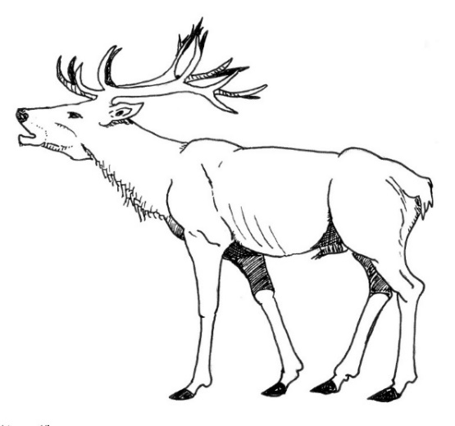
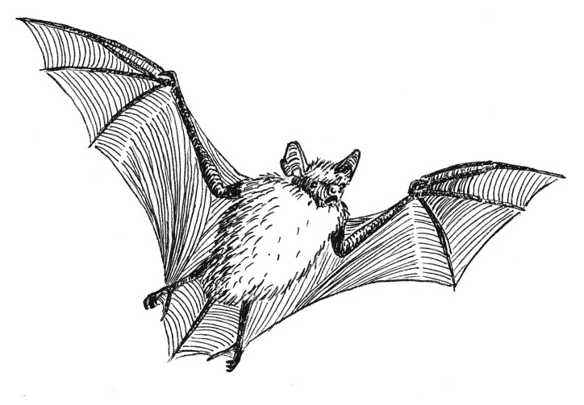
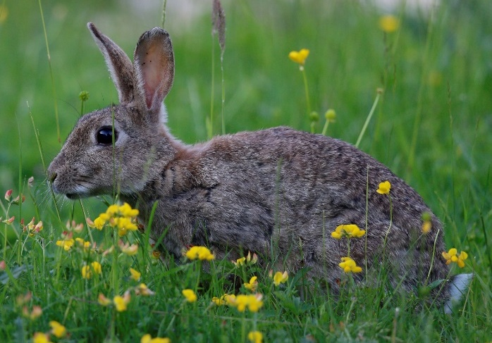
Synthèse 2014-2024
MAMMIFERES : 7 espèces
Groupe à diversité faible et peu visible (65 en IdF)
Nom vernaculaire
Chevreuil
Cerf élaphe
Lièvre d'Europe
Blaireau
Lapin de garenne
Pipistrelle commune
Renard roux
NT

Slide 26
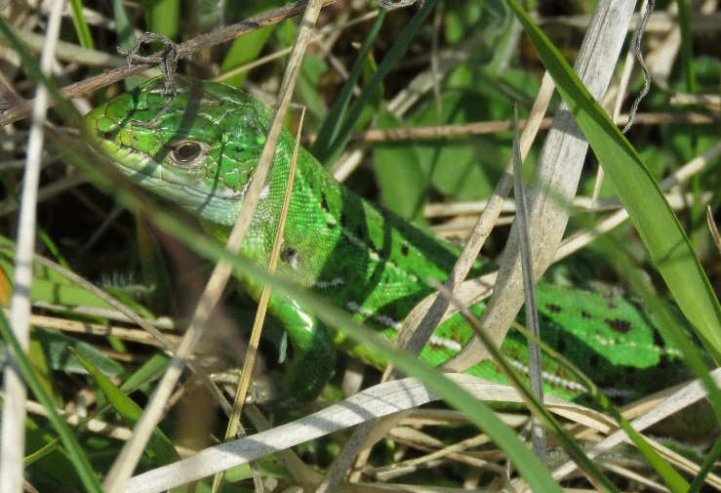
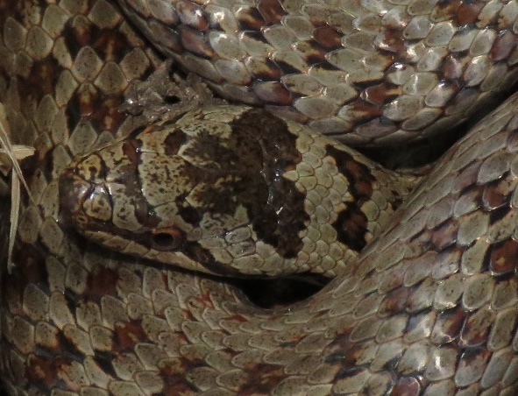
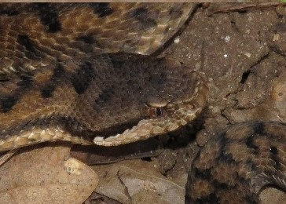
Synthèse 2014-2024
REPTILES : 5 espèces
Groupe à diversité faible et peu visible (14 en IdF)
Nom vernaculaire
Orvet fragile
Coronelle lisse
Lézard à deux raies
Lézard des murailles
Vipère aspic
A. KITA
NT
A. KITA
2 espèces menacées à rechercher
A. KITA
EN

Slide 27
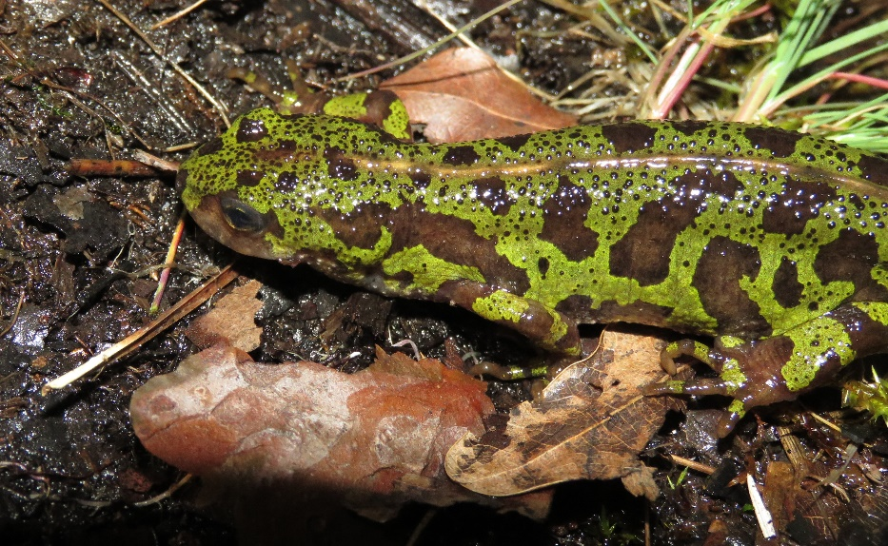
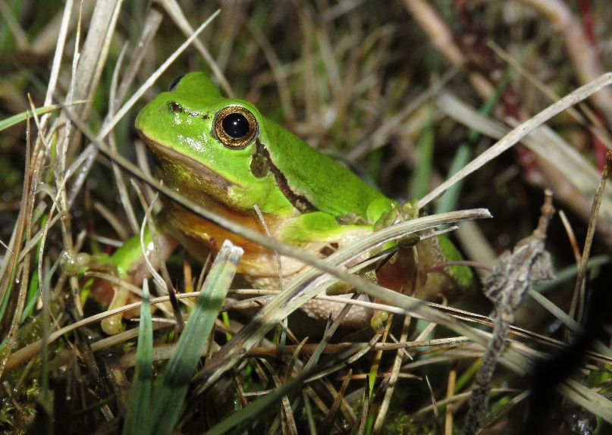
Synthèse 2014-2024
AMPHIBIENS : 5 espèces
Groupe à diversité faible et peu visible (17 en IdF)
Nom vernaculaire
Crapaud commun
Rainette verte
Triton palmé
Grenouille agile
Triton marbré
NT
A. KITA
2 espèces menacées à rechercher
A. KITA
NT

Slide 28
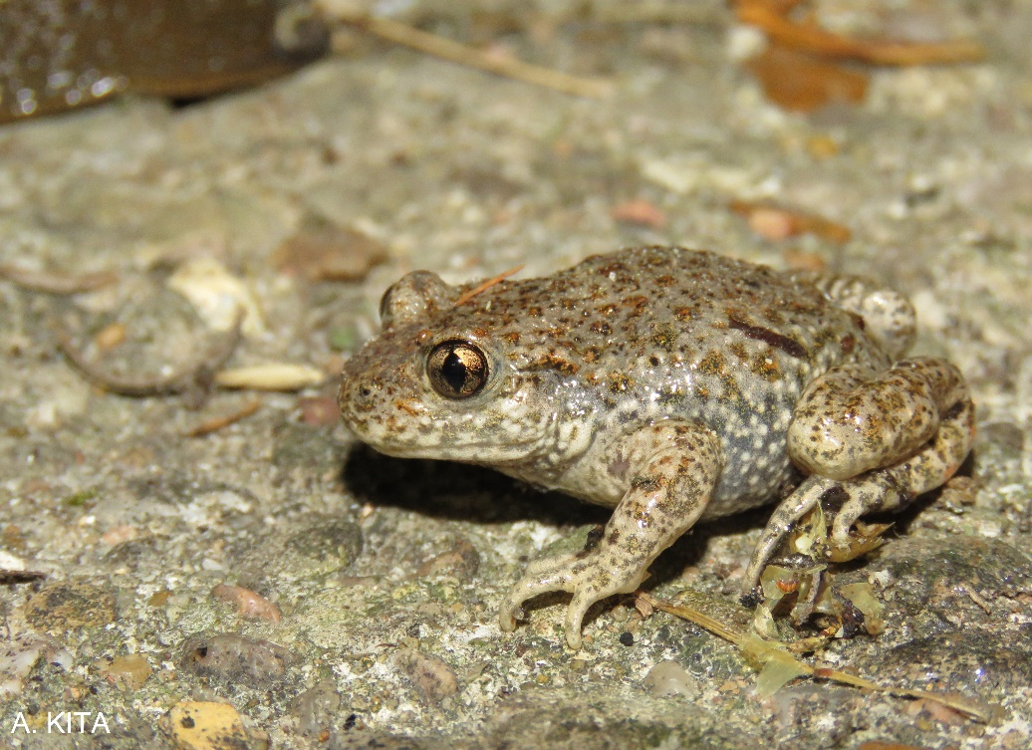
Synthèse 2014-2024
AMPHIBIENS : 5 espèces
Groupe à diversité faible et peu visible (17 en IdF)
Besoin de vous ! Retrouvez l’Alyte accoucheur !
NT
Souvent près des humains.
Chante surtout la nuit !
A. KITA

Slide 29
Synthèse 2011-2021
POISSONS : 0
Manque flagrant de données (avis aux pêcheurs !)
Groupe à diversité faible et peu visible (~40 en IdF)

Slide 30
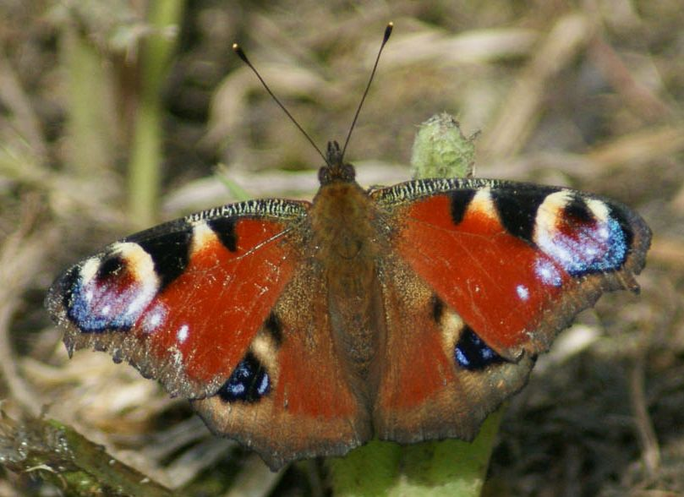
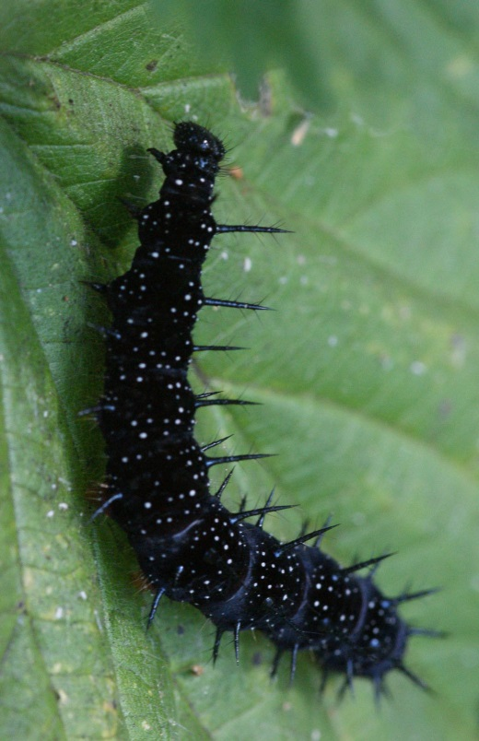
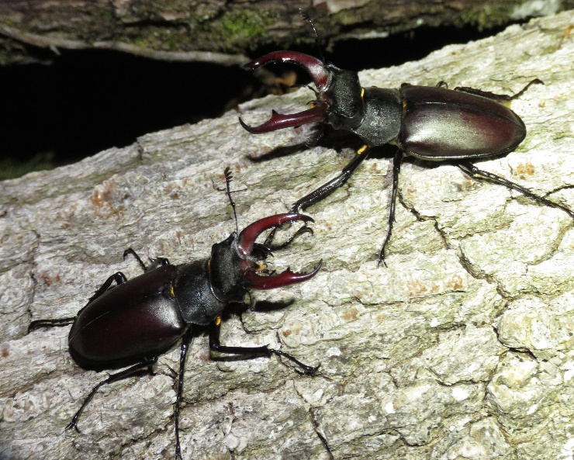
Synthèse 2014-2024
INSECTES : 66 espèces
Groupe à diversité énorme plus ou moins visible (+ 7000 en IdF)
© ANVL

Slide 31
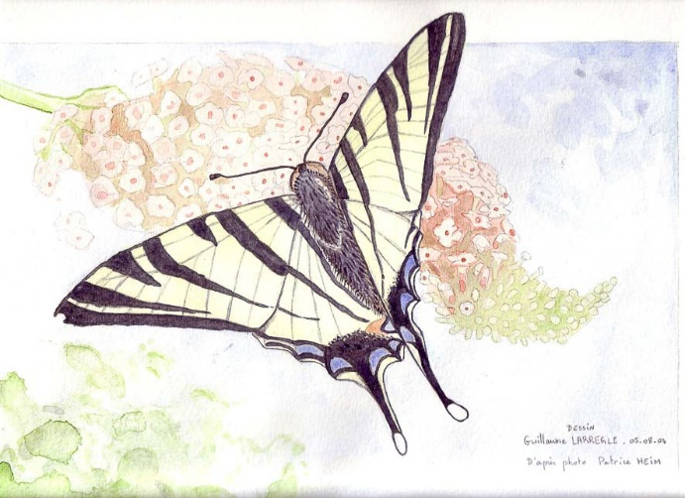
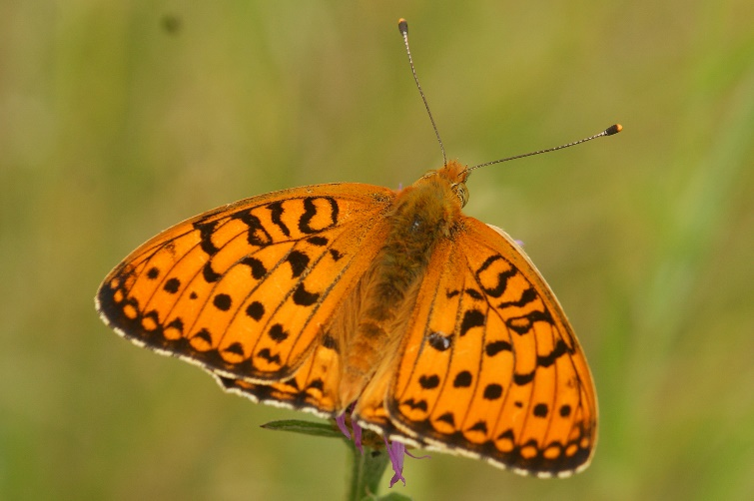
Synthèse 2014-2024
INSECTES : 61 espèces
Très peu de données enregistrées
Papillons de jour : 22 espèces = 17,8 % de la diversité régionale %
Orthoptères : 6 espèces = 8,4 % de la diversité régionale %
© ANVL

Slide 32
Synthèse 2014-2024
INSECTES : 61 espèces
Dont quelques espèces patrimoniales à retrouver !
Nom vernaculaire | Rareté IDF | Liste Rouge IDF | Protection | Enjeu écologique
Le Petit Collier argenté | R | EN |  | Fort
Le Miroir | AR | NT |  | A rechercher
La Mélitée du Mélampyre | AR | LC | PR | A rechercher
L’azuré de l’Ajonc | AR | VU |  | A rechercher
Agrion délicat | AR | VU |  | A rechercher
Ephippigère des vignes | AR | VU |  | A rechercher
Criquet de la Palène | PC | NT |  | A rechercher

Slide 33
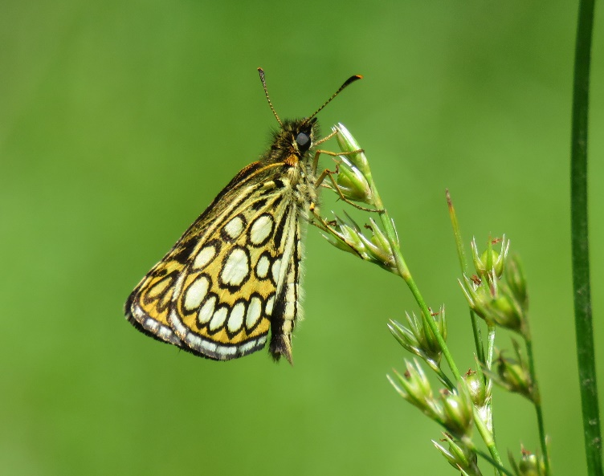
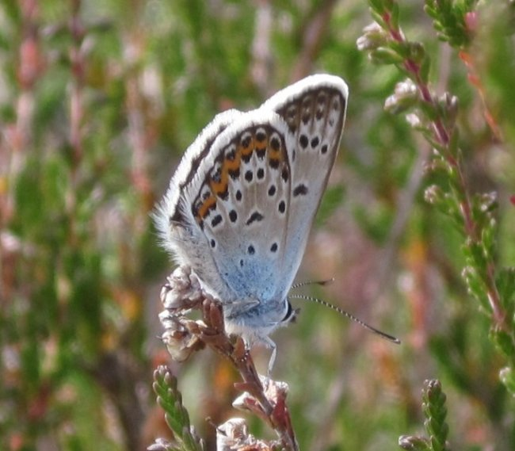
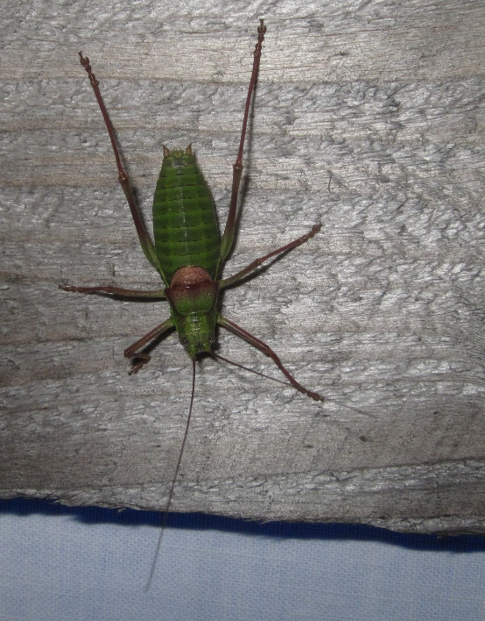
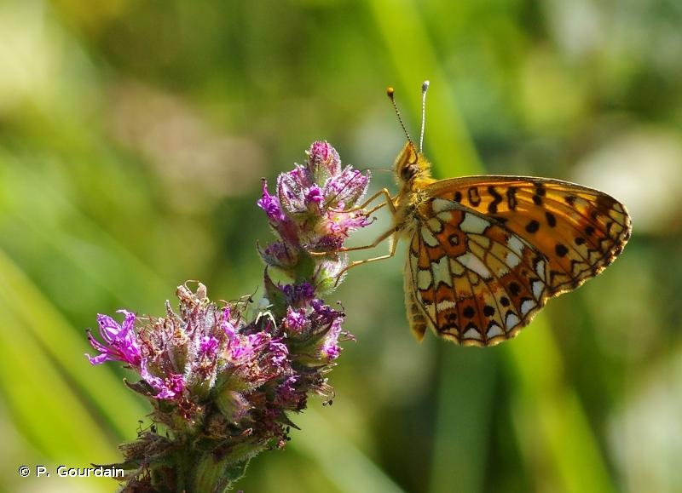
Synthèse 2014-2024
INSECTES : 61 espèces
Dont quelques espèces patrimoniales
© A. KITA
© A. KITA
© A. KITA
© ANVL

Slide 34
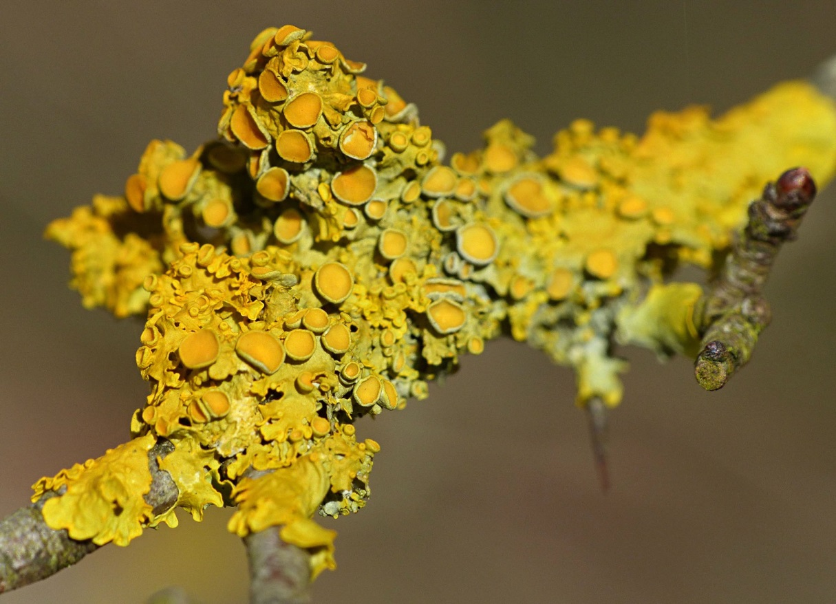
Synthèse 2014-2024
CHAMPIGNONS et LICHENS :
5 espèces,
c’est très peu !
Groupes à diversité forte
et plutôt très visibles
(Données bulletin ANVL)

Slide 35
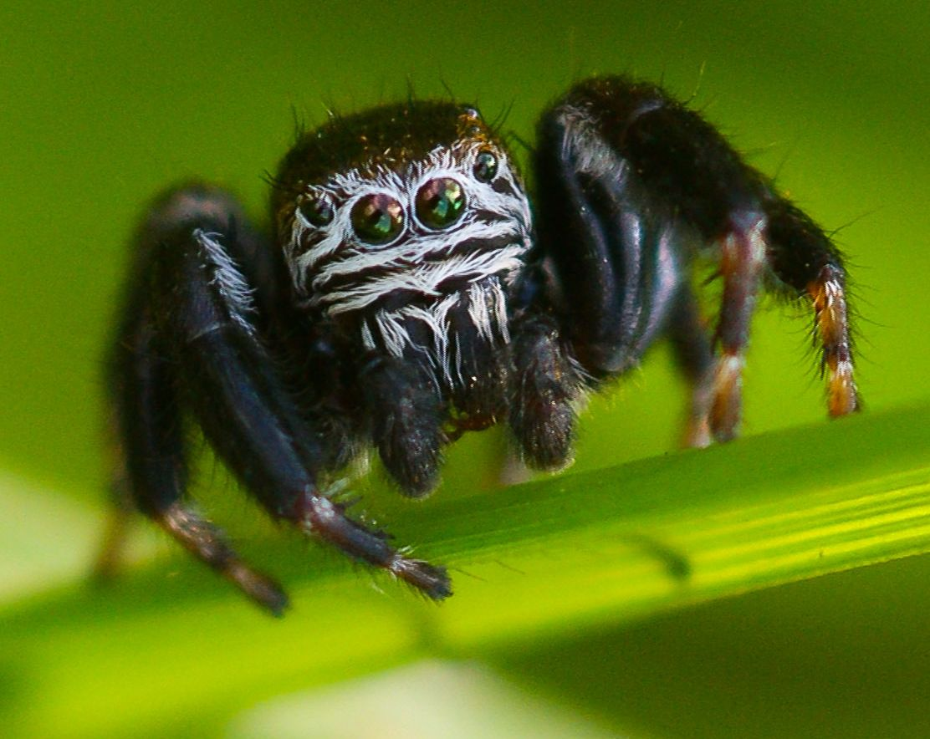
Synthèse 2014-2024
AUTRES ANIMAUX : 0 espèces !
Groupes à diversité forte (Arachnides) ou faible

Slide 36
Inventaires 2025-2027
Découpage de la commune en 7 secteurs plutôt équivalents et homogènes
Inventaires protocolés a minima sur tous les secteurs
Inventaires visant l'exhaustivité ciblés sur certaines zones spécifiques

Slide 37
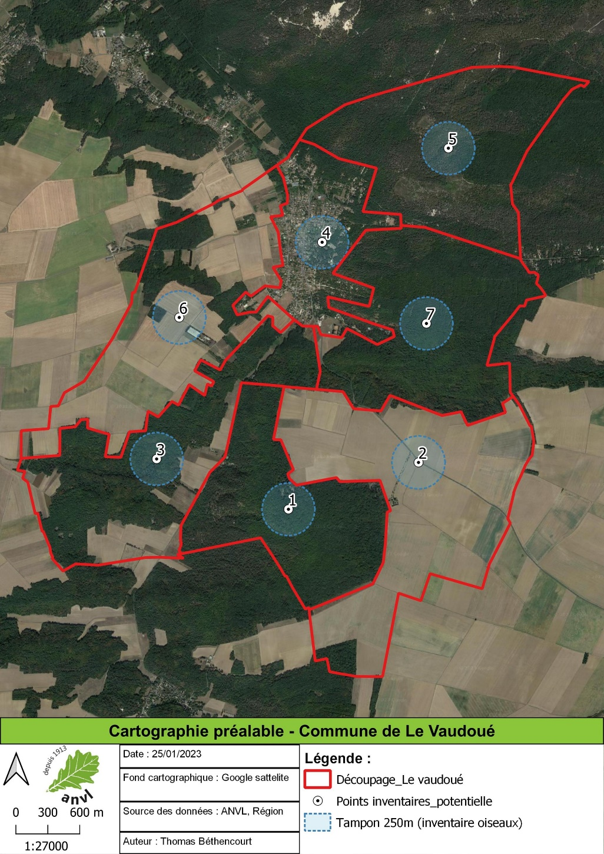
Inventaires 2025-2027
7 secteurs plutôt homogènes
Numéro | Typologie principale
1 | Boisé
2 | Agricole
3 | Boisé
4 | Urbain
5 | Boisé
6 | Agricole
7 | Boisé

Slide 38
Inventaires 2025-2027
2 types de prospections
Inventaires visant l'exhaustivité :
pour la connaissance globale des espèces et milieux présents et la recherche des espèces patrimoniales
Suivis/Inventaires protocolés :
pour la possibilité de comparer les données dans le temps et l’espace

Slide 39
Inventaires 2025-2027
Taxons inventoriés systématiquement par l’ANVL :
Plantes
Oiseaux
Amphibiens
Reptiles
Chauves-souris
Papillons de jour
Libellules
Criquets, sauterelles et grillons
Compléments bénévoles = valeur ajoutée de l’ANVL :
Mammifères, autres insectes, autres arthropodes,
champignons, lichens, mousses, etc.

Slide 40
Inventaires 2025-2027
PLANTES
Inventaires visant l'exhaustivité (3 passages) sur des secteurs « verts »
Données opportunistes
Recensement des plantes invasives
Recherche d’espèces patrimoniales
Inventaires par grands types de milieux

Slide 41
Inventaires 2025-2027
OISEAUX
Suivis protocolés:
Points d’écoute 5 mn tous les ans :
1er passage du 1er avril au 8 mai
2ème du 8 mai à mi-juin
Inventaires visant l’exhaustivité dans des zones ciblées
Données opportunistes

Slide 42
Inventaires 2025-2027
CHAUVES-SOURIS
Inventaires protocolés :
Utilisation de boîtiers enregistreurs
Points d'enregistrement de 6 min
- 2 passages / an
→ 1er passage : mai/juin
→ 2ème passage : août/septembre
- analyse via des logiciels spécifiques (ex : Syrinx)
Myotis mystacinus

Slide 43
Inventaires 2025-2027
AMPHIBIENS
Inventaires protocolés :
Localisations proches du milieu aquatique (spécifiques et différentes des autres points)
Points d’écoute/observations
- 2 passages / an
→ 15 février/mars
→ mai/juin
Compléments hors protocoles
à vue et avec troubleau
© A. KITA
© A. KITA

Slide 44
Inventaires 2025-2027
REPTILES
Suivis protocolés:
- Installation possible de plaques reptiles sous réserve d’emplacement sécurisés
- 6 passages pendant la période favorable (avril à mi-juin)
- au moins 2 jours entre chaque visite

Slide 45
Inventaires 2025-2027
INSECTES
Papillons de jour, libellules et orthoptères (criquets, sauterelles et grillons)
Inventaires protocolés :
- suivis de transects
3 passages :
mai/juin;
juillet/août;
septembre.
Inventaires visant l'exhaustivité sur les secteurs ciblés

Slide 46
Inventaires 2025-2027

Slide 47
Un projet participatif
Un projet en faveur de la biodiversité
Un projet pour tisser des liens entre nous : ANVL, Association l’Avenir du Vaudoué (AdV), écoles, habitants, élus, Naturalistes, etc.
Exemple d’interventions dans le cadre de l’ABC de Fontainebleau

Slide 48
Un projet participatif
Animations / Formations / Conférences / Cafés-débats
3 sorties calées :
Initiation à la saisie de données et sortie nocturne (amphibiens, rapaces nocturnes) – 14 mars, 18h30 par Thomas Béthencourt
Plantes sauvages comestibles – 6 avril, 14h par François Thévenon
Sortie nature au « Bout du Monde » - 7 juin, 14h30 par Guillaume Larregle
D’autres animations à fixer (2025, 2026, 2027) ?
Sortie mousses et lichens ;
Journée « portes ouvertes » pour recenser les colonies de chauves-souris ;
Café-débat : la gestion écologique au jardin…

Slide 49
Un projet participatif
Participation à la collecte de données :
Accompagner un inventaire avec un salarié ou un bénévole de l’ANVL
Enregistrer ses observations : GéoNat’IdF
Projet « inventaire éclair » : rassemblement de naturalistes du réseau ANVL sur une journée en mai/juin et noter le plus le plus d’espèces possibles !
Pour simplifier les échanges : Groupe WhatsApp

Slide 50
Un projet participatif
Exemple de message (ici dans un autre groupe similaire)
Création d’un groupe WhatsApp « ABC du Vaudoué » à destination de tous les habitants :
S’organiser pour certains inventaires
Partager nos observations en temps presque-réel !
Partager vos observations et vous aider si un doute subsiste dans l’identification
https://chat.whatsapp.com/HN5bdZCD0uY1gcJcXNUNXu
Ou ->

Slide 51
Un projet participatif
Le groupe WhatsApp ça peut-être aussi :
Partager des actions en faveur de la biodiversité au jardin et donner envie aux autres
Nous faire remonter des informations sur la présence de mares de particuliers, gites potentiels à chauves-souris…
Ne pas hésiter !
https://chat.whatsapp.com/HN5bdZCD0uY1gcJcXNUNXu
Ou ->

Slide 52
Un projet participatif
Les bases de données « Géonat’IdF » et « GéoNature-Citizen »
Alimentent la base nationale (INPN) = « service public » de la donnée naturaliste.
Tous groupes
Outils indispensables pour l’ABC
!
Simples et ouverts à tous.
Accompagnement possible par l’ANVL

Slide 53
Un projet participatif
Application pour smartphone : saisie en direct
(à partir Android 8.0)

Slide 54
Un projet participatif
Toutes les observations sont utiles
Pas seulement une affaire de spécialistes
Espèces « inconfondables » nombreuses

Slide 55
Atlas de la biodiversité communale
Le Vaudoué - 2025-2027
Merci de votre attention
Contact
ANVL
anvl@anvl.fr
01 64 22 61 17

Slide 56
Un projet participatif
Animations / Formations / Conférences / Cafés-débats
3 sorties calées :
Initiation à la saisie de données et sortie nocturne (amphibiens, rapaces nocturnes) – 14 mars, 18h30 par Thomas Béthencourt
Plantes sauvages comestibles – 6 avril, 14h par François Thévenon
Sortie nature au « Bout du Monde » - 7 juin, 14h30 par Guillaume Larregle
D’autres animations à fixer (2025, 2026, 2027) ?
Sortie mousses et lichens ;
Journée « portes ouvertes » pour recenser les colonies de chauves-souris ;
Café-débat : la gestion écologique au jardin…

